Slide 1
Exploración física en tobillo y pie
Dra. Ana Inés Butteri

Slide 2
GENERALIDADES
EXAMEN RUTINARIO
3 PUNTOS DE VISTA:
SISTEMICO
SISTEMA LOCOMOTOR
ADQUISISONES EVOLUTIVAS
Notes:
Lo principal para hacer un examen físico completo es realizar un examen rutinario, la misma puede variar según las preferencias personales pero el consejo es que tengan su propia rutina y la sigan Para evitar pasar por alto hallazgos considereables.
Ahora es importante que el examinador debe considerar el pie y el tobillo desde tres puntos de vista diferentes.
Primero, el pie y el tobillo deben verse sistémicamente o como parte del individuo y no en forma aislada, ya que El examen de los pies puede revelar la presencia de una enfermedad sistémica, así como evidenciar anomalías circulatorias, neuropáticas, metabólicas y cutáneas..
En segundo lugar, el pie y el tobillo deben considerarse un componente importante del sistema locomotor, es útil observar al paciente caminando una distancia apreciable para apreciar anomalías en cualquier segmento que pueden repercutir en otra articulacion.
Y en tercer lugar, el pie y el tobillo deben verse como adquisiciones evolutivas relativamente recientes; por lo tanto, están sujetos a variaciones anatómicas y funcionales individuales considerables. En la mayor parte de la literatura anatómica y ortopédica, solo se den valores promedio para las posiciones de los ejes de las principales articulaciones y para los rangos de movimiento alrededor de estos ejes y la realidada es que una persona promedio es difícil de encontrar, particularmente entre los pacientes que llegan a la consulta. Por suerte En la mayoría de los pacientes, tenemos la otra extremidad para usar como comparación .

Slide 3
SECUENCIA DE EXAMEN
PRIMERO
Mientras camina
SEGUNDO
TERCERO
De pie (delante y atrás)
Sentado (pies colgando)
Notes:
Bueno como dijimos es importante seguir una secuencia tener un esquema mental para realizar el examen físico y no perdernos nada.
Primero es útil que los pacientes usen pantalones cortos, polleras o pantalones holgados para permitir observación de las piernas y las rodillas, se quitan todos los calcetines o medias. La secuencia habitual de exploración comienza cuando el examinador observa primero al paciente mientras camina. El segundo es el examen de pie, que se realiza desde adelante y atrás, y debe incluir la visualización de la rodilla y su alineación. En tercer lugar, la mayor parte del examen se realiza con el paciente sentado en una mesa ligeramente por encima del examinador. Esto permite una fácil inspección, palpación y manipulación de ambas extremidades. El examen con el paciente en decúbito prono o supino es opcional

Slide 4
ANATOMIA TOPOGRAFICA
DIVIDIRLA POR SECTORES
TOBILLO Y RETOPIE
LATERAL
MEDIAL
POSTERIOR
ANTERIOR
PLANTAR
MEDIOPIE
ANTEPIE
Notes:
Ahora para saber que es lo que estamos examinando es muy importante conocer la anatomía y para eso debemos dividirla en sectores, es decir tobillo y retropié con su región lateral medial posterior anterior y plantar, medio y antepie.

Slide 5
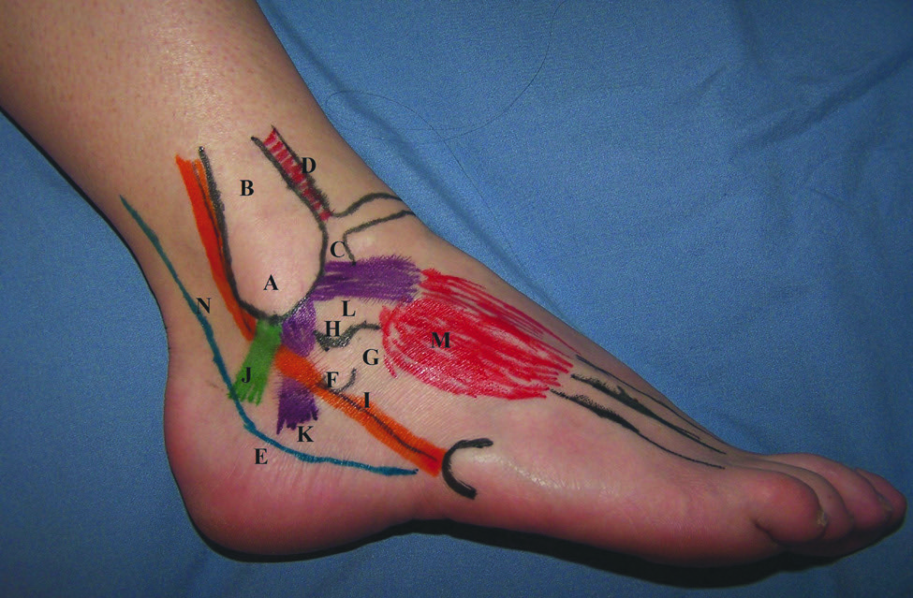
TOBILLO – REGION LATERAL
A- TIP DE LA FIBULA
B- FIBULA
C- GOTERA ANTEROLATERAL
D- SINDEMOSIS DISTAL
E- PARED LATERAL DEL CALCANEO
F- TUBERCULO PERONEO
G- SENO DEL TARSO
H- PROCESO LATERAL DEL TALO,
I- TENDONES PERONEOS
J- RETINACULO PERONEOSUPERIOR
K- LIGAMENTO FIBULOCALCANEO
L- LIGAMENTO FIBULOTALAR ANT
M- MUSC. DIGITURIUM BREVIS
N- NERVIO SURAL
Notes:
El examen de la región lateral tobillo lateral comienza con la palpación del tip de la fibula q es fácilmente palpable y desde allí ascender por el eje de la fibula. La gotera lateral de la articulación del tobillo (C) se puede encontrar pasando el pulgar medialmente sobre el borde anterior y medial del peroné. El hombro lateral del talo se puede sentir en la línea de la articulación mediante la dorsiflexión y la flexión plantar del tobillo. La sindesmosis distal (D) se palpa siguiendo el borde medial del peroné por encima de la línea articular. La pared lateral del calcáneo (E) puede palparse con poca dificultad inferior y posterior a la punta del peroné. Si esta pared lateral se palpa distal e inferior a la punta del peroné, se puede palpar el tubérculo peroneo (F) cuando el cuello del calcáneo se acerca a la articulación calcaneocuboidea. El seno del tarso (G) (el espacio frente a la faceta posterior de la articulación subastragalina) es un punto blando palpable aproximadamente 1 cm distal y 1 cm inferior a la punta del peroné. El proceso talar lateral (H) se palpa en la pared posterior del seno del tarso.

Slide 6
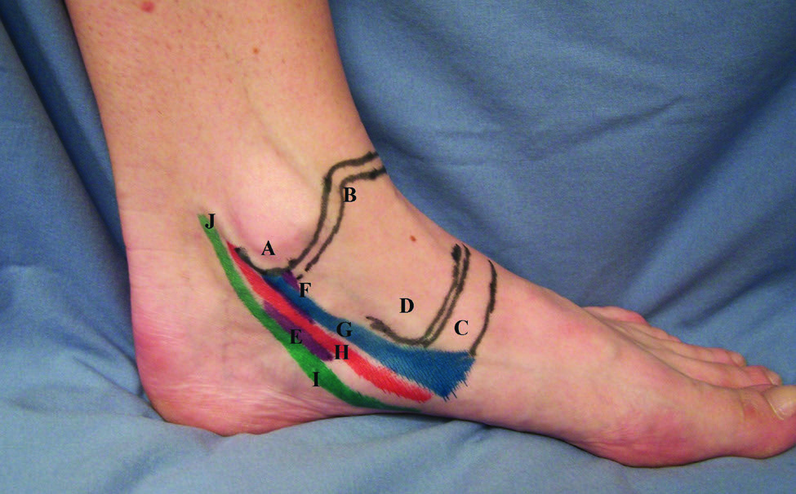
TOBILLO – REGION MEDIAL
A- TIP DEL MALEOLO MEDIAL
B- LINEA ARTICULAR TIBIOTALAR
C- NAVICULAR
D- CABEZA DEL TALO
E- SUSTENTACULUM
F- LIG DELTOIDEO SUPERFICIAL
G- TENDON TIBIAL POSTERIOR
H- FDL
I- FHL
J- PULSO ARTERIA TIBIAL POSTERIOR
Notes:
Se palpa la región mas prominente del tip del maloelo medial, de ahí hacia anterior la línea articular
La región mas prominente a medial en medio pie es el navicular y superior a el se palpa la cabeza del talo
El sustentaculuma tali podemos palparlo aproximadamente en la mitad del recorrido entre el tip del maloelo y el navicular 1 a 1,5cm mas plantar
Debemos identificar el ligamento deltoideo que se inserta en el maléolo medial pero solo vamos a palpar sus fibras mas superficiles
El tendón del tibial posterior corre inmediamente posterior al maléolo y se inserta a nivel del navicular
El flexor largo de los dedos (FDL) ) se palpa por detrás y medial al tendón del tibial posterior a 1 a 2 cm desde la punta del maléolo. El FHL ligeramente posterior y profundo a la arteria tibial posterior y al nervio a un nivel de 1 a 2 cm proximal al maléolo medial

Slide 7
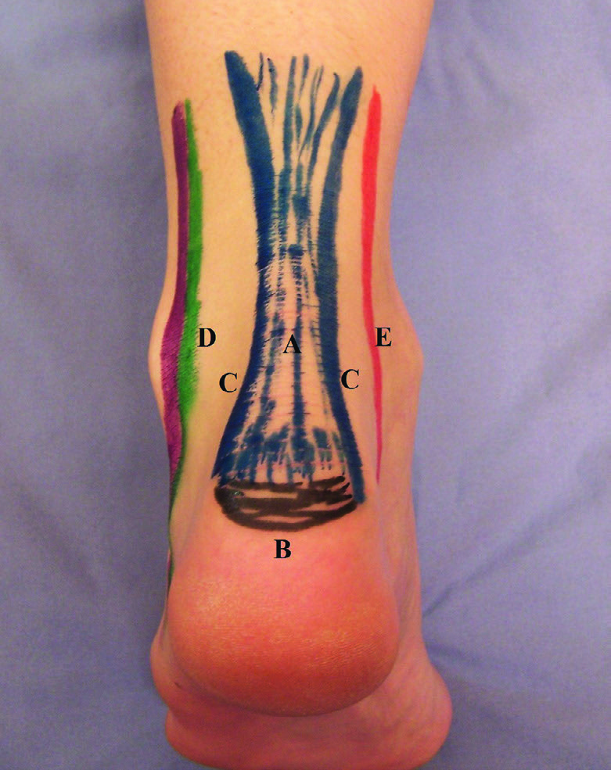
TOBILLO – REGION POSTERIOR
A- TENDON DE AQUILES
B- INSERCION DEL AQUILES EN CALCANEO
C- ESPACIO RETROCALCANEO
D- TENDONES PERONEOS
E- FHL
Notes:
La región posterior del tobillo es mejor evaluarla con el paciente en prono, se le pide que flexione la rodilla para valorar la tensión del Aquiles, se palpa el mismo en toda su extensión para identificar gap y la inserción en el calcáneo.
Se palpa la región preaquileana para palpar la bursa retrocalcanea

Slide 8
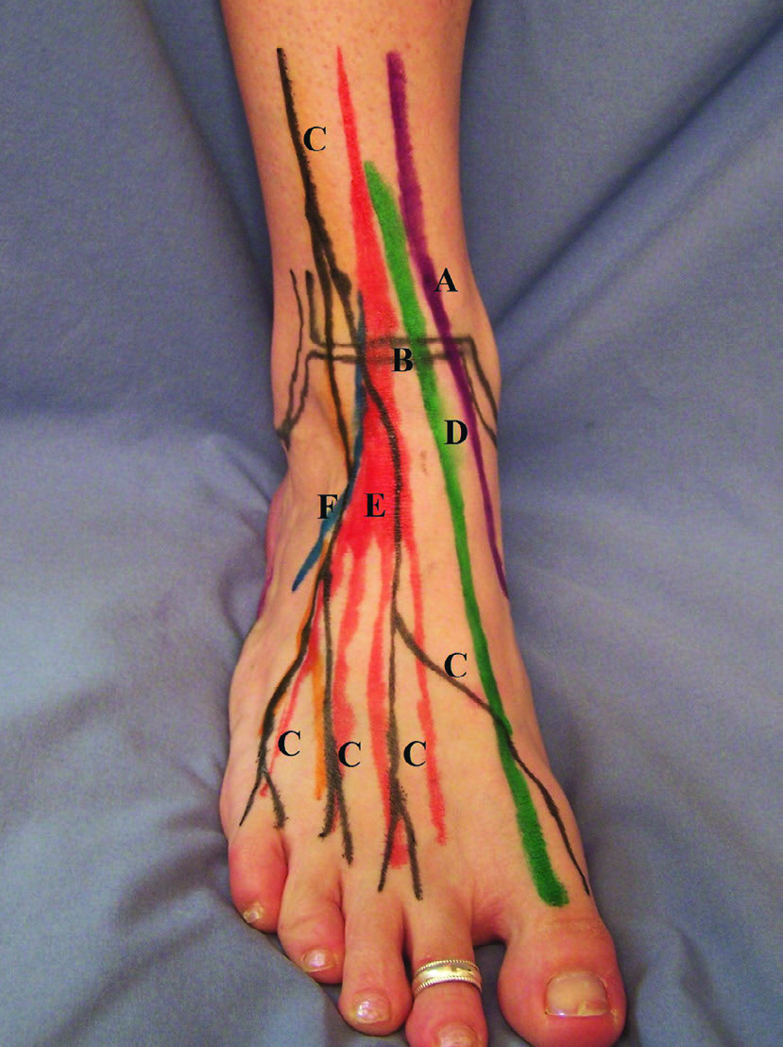
TOBILLO – REGION ANTERIOR
A- TENDON TIBIAL ANTERIOR
B- LINEA ARTICULAR TIBIOTALAR ANTERIOR
C- NERVIO PERONEO SUPERFICIAL
D- EHL
E- EDL
F- PERONEUS TERTIUS
Notes:
En la región anterior del tobillo podemos reconocer el tendón del tibial anterior, que es la estructura mas promienente y ancha ue cruza en la línea media mas a medial para insertarse a nivel de la primera cuna.
A medial del mismo en la línea articular podemos identificar el soft pod
El nervio perneo superficial es un nervio que se ve y se palpa y esta de la línea media hacia lateral y se identifica mejor con la flexion plantar del 4 ortejo
El EHL y EDL se encuentran en la línea media laterales al tibial anterior

Slide 9
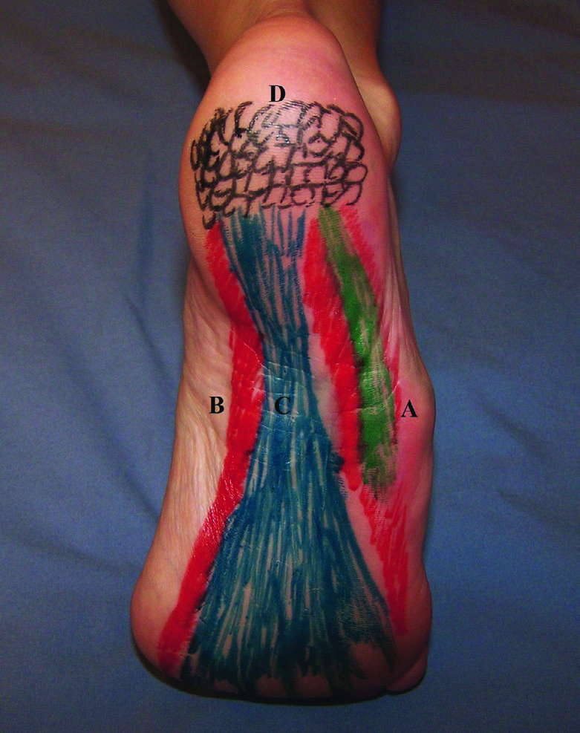
RETROPIE – REGION PLANTAR
A- BANDA LATERAL DE FASCIA PLANTAR Y ABDUCTOR DIGITI MINIMI
B- ABDUCTOR DEL HALLUX
C- CUERDA MEDIAL DE FASCIA PLANTAR
D- GRASA PLANTAR (FAT PAD)
Notes:
En la región plantar del retropié identificamos hace lateral casi como una estructura única la banda lateral de la fascia plantr y el abductor digiti minimi y hacia medial el abductor del hallux y la cuerda medial de la fascia plantar esta es mas fácil de identificar con la dorsiflexión de los dedos
Hacia posterior de la inserción de esta en el calcáneo aparece la grasa plantar o fat pad

Slide 10
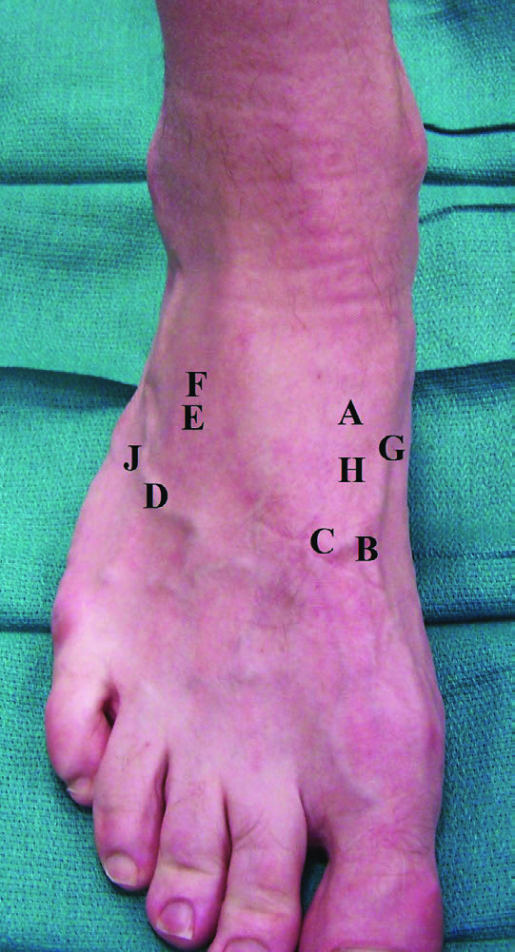
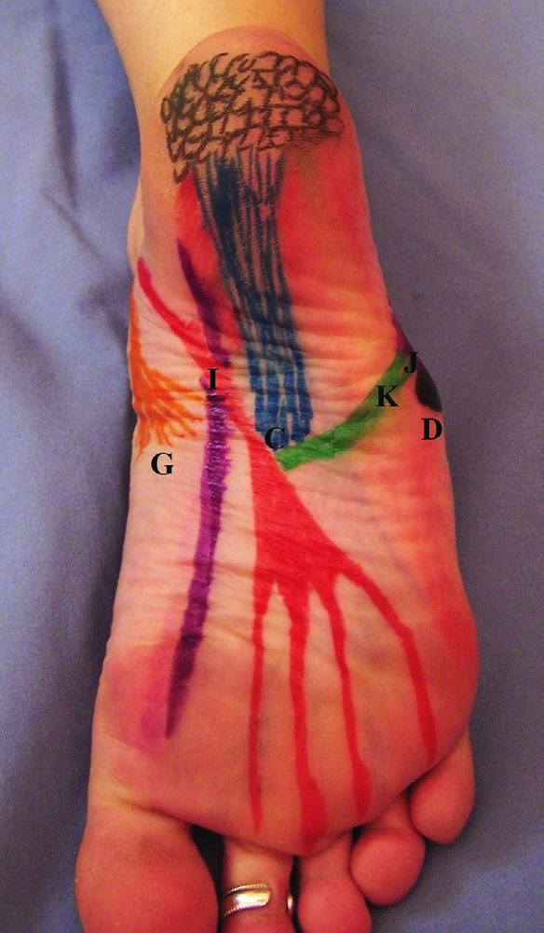
MEDIOPIE
A- ART TALONAVICULAR
B- PRIMER ART TARSOMETATARSIANA
C- BASE DE 2 METATARSIANO
D- BASE DE 5 METATARSIANO
E- ART CALCANEOCUBOIDEA
F- PROCESO ANTERIOR DE CALCANEO
G- INSERCION DEL TIBIAL POSTERIOR
H- INSERCION DEL TIBIAL ANTERIOR
J- INSERCION DEL PERONEO CORTO
I- NODO DE HENRY
K- TUNEL DEL CUBOIDES
Notes:
En la región dorsal del mediopie es fácil reconocer las prominencias oseas, podemos comenzar identificando la art talonavicular que es la mas móvil del mediopie en supinación y abducción. Distal a ella encontramos la 1 TMT y la base del 2 fundamentales de palpar ante la sospecha de una lesión de lisfranc. Tambein a nivel medial tenemos la inserción del TP en la base plantar del navicular y la inserción del TA en el dorso medial de 1 cuna. Hacia lateral en el dorso podemos identificar la base del 5 mtt y la inserción del peroneo cort, mas proximal identificamos la art CC y el proceso ant del calcáneo.
A nivel lantar odemos indeificar el nodo de Henry q es el entrrecruzamiento entre el fhl fdl

Slide 11
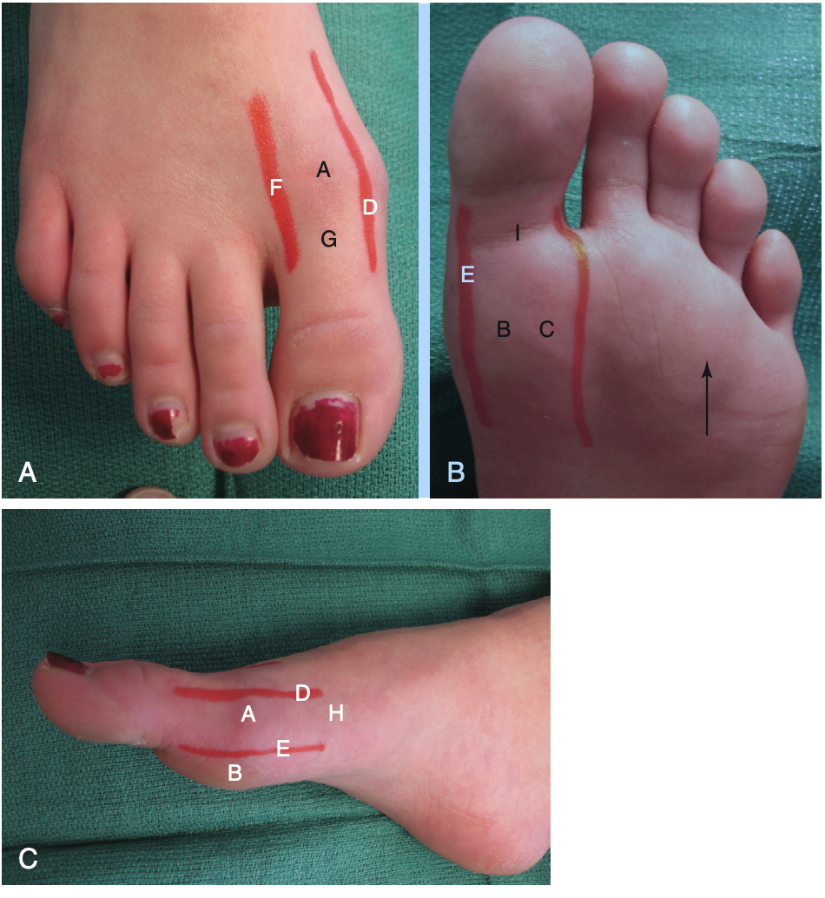
ANTEPIE – HALLUX
A- CABEZA DE PRIMER METATARSIANO
B- SESAMOIDEO MEDIAL
C- SESAMOIDEO LATERAL
D- NERVIO DORSOMEDIAL
E- NERVIO PLANTARMEDIAL
F- NERVIO DORSOLATERAL
G- EHL
H- TENDON ABDUCTOR DEL HALLUX
I- FHL
Notes:
El antepie podemos dividirlo en hallux y metatarsianos menores. A nivel del hallux debemos palpar la cabeza y la articulaci[on mttf a nivel plantar se identifican las sesamoideos medial y lateral
En paciente mas delgados es posible identificar los nervios dorsomedial dorsolateral y plantar medial.
Con la flexion dorsal se puede palpar el ehl y con la plantar el fhl

Slide 12
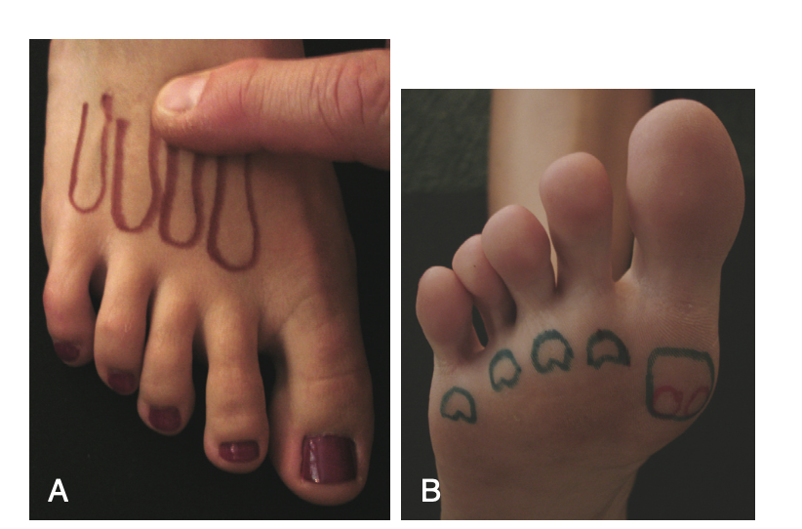
ANTEPIE – METATARSIANOS MENORES
Notes:
La diáfisis de los metatarsianos menores pueden palparse mtt menores desde el dorso y las cabezas de los metatarsianos
Palpar el espacio IM y los ortejos para palpar rigideces de los mismos

Slide 13
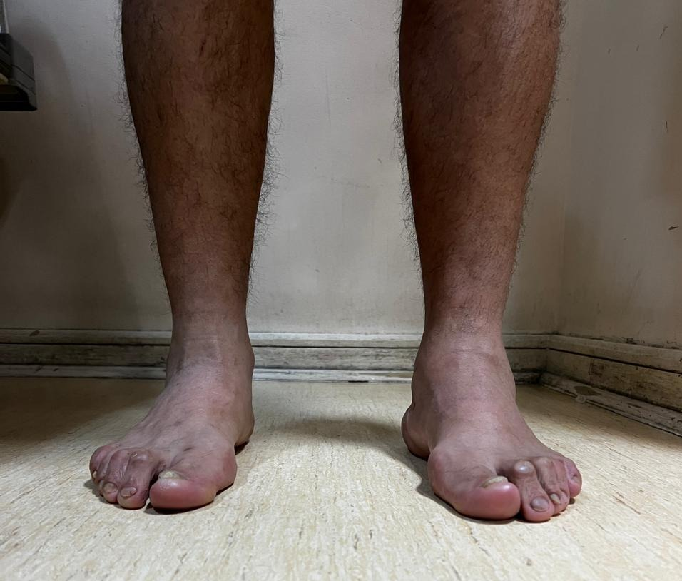
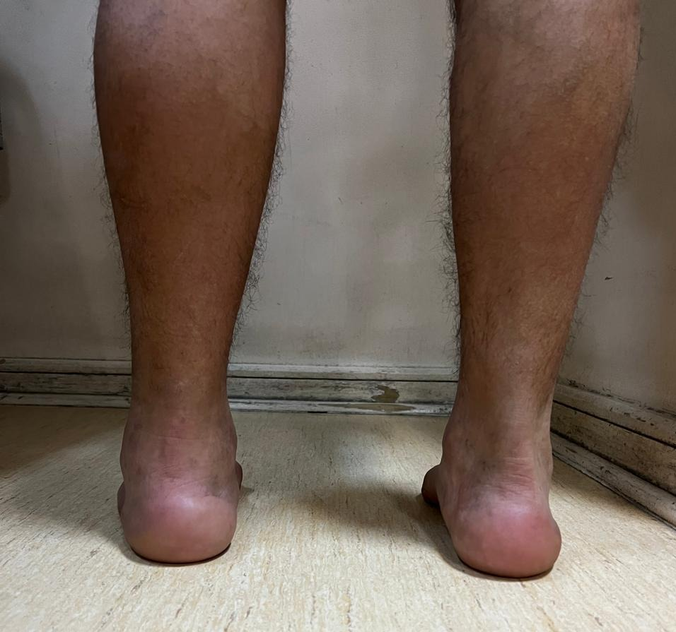
EXAMEN DE PIE
SECUENCIA DE EXAMEN
Notes:
Bueno como ya lo dijimos es importante hacer un examen secuencial
Partimos con realizar examen físico con el paciente de pie, se le pide al paciente que se pare con los pies separados a la altura de los hombros. Palpando la EIAS y viendo TAT podemos ver la alineación general de la extremidad, cualquier diferencia, tanto de tamaño circunferencial como de alineación varo, valgo ante o retrocurvatum son mejor visualizados en el examen de pie

Slide 14
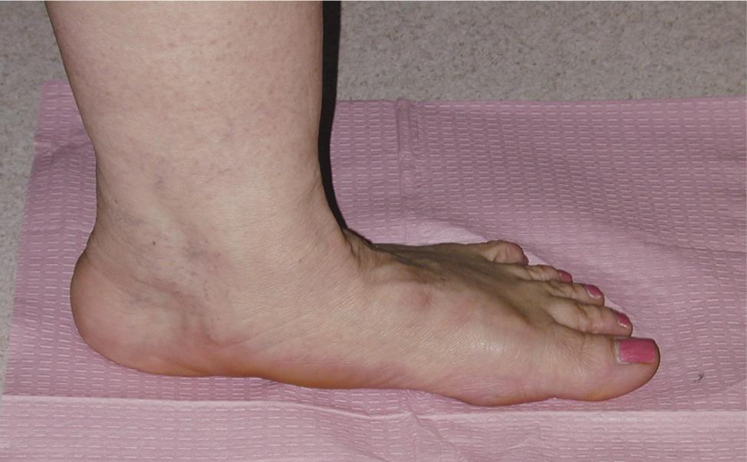
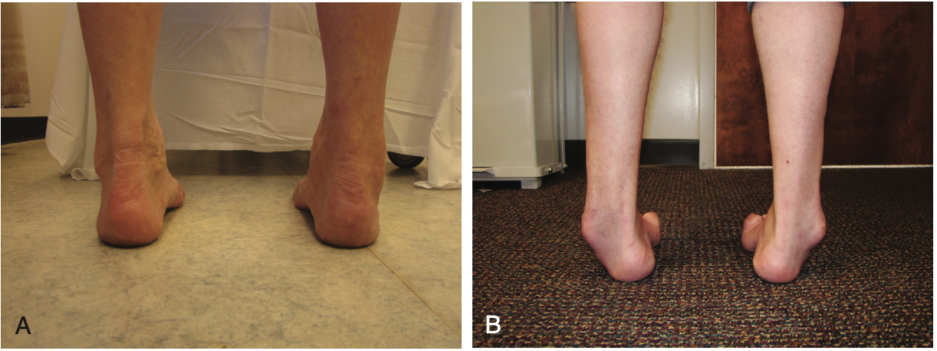
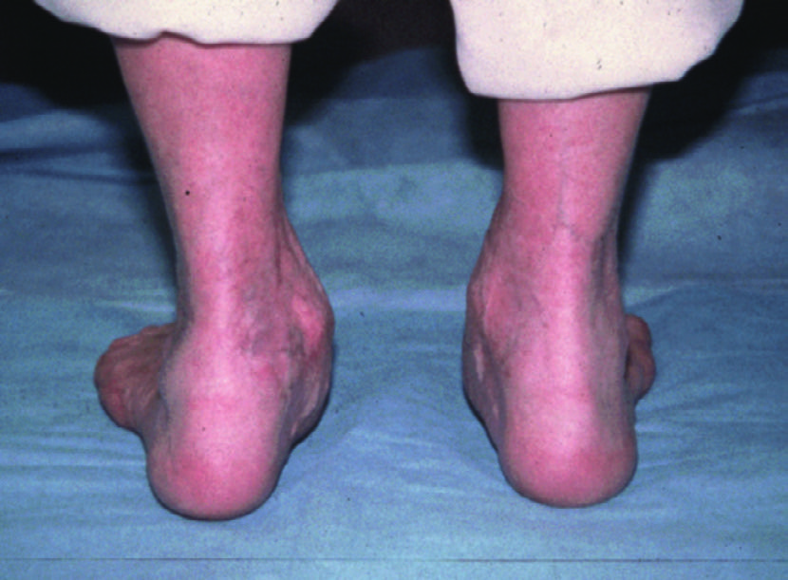
EXAMEN DE PIE
Notes:
Comenzamos viendo el arco medial y el retropié para diferenciar si estamos hablando de un pie neutro, plano o cavo
Aca vemos como el arco plantar se apoya completamente en el piso y al observar el retropié vemos el valgo que esta presente en ambos pies mas marcado en el izquierdo. Ya van a ver en el modulo de pie plano las diferencias para no dispersarnos tanto ahora
Lo mismo pasa con el pie cavo que puede ser con retropié neutro o varo.

Slide 15
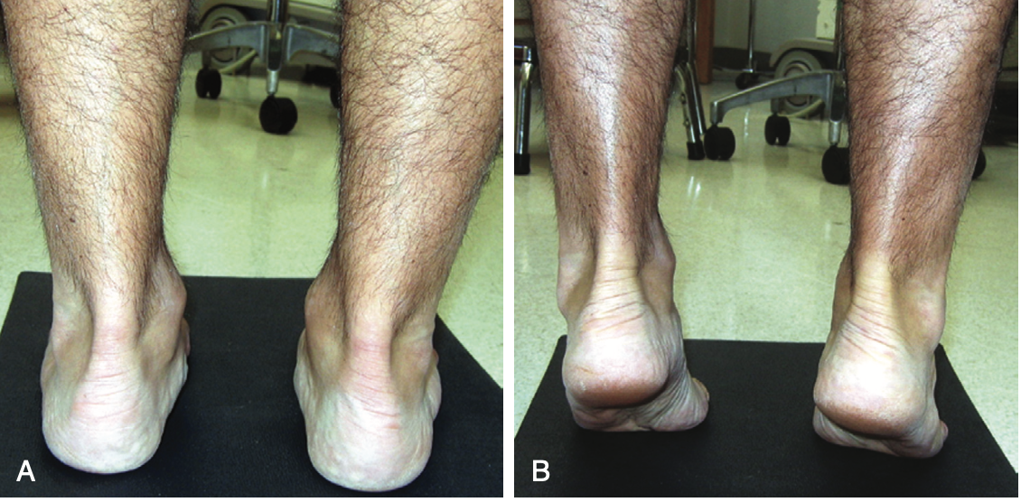
EXAMEN DE PIE
Notes:
Otra cosa importante también en esta visión del retropié es pedirle al paciente que se ponga en punta de pies, para evaluar si al pasar de una posición a la otra se genera el arco plantar y la eversión del retropie

Slide 16
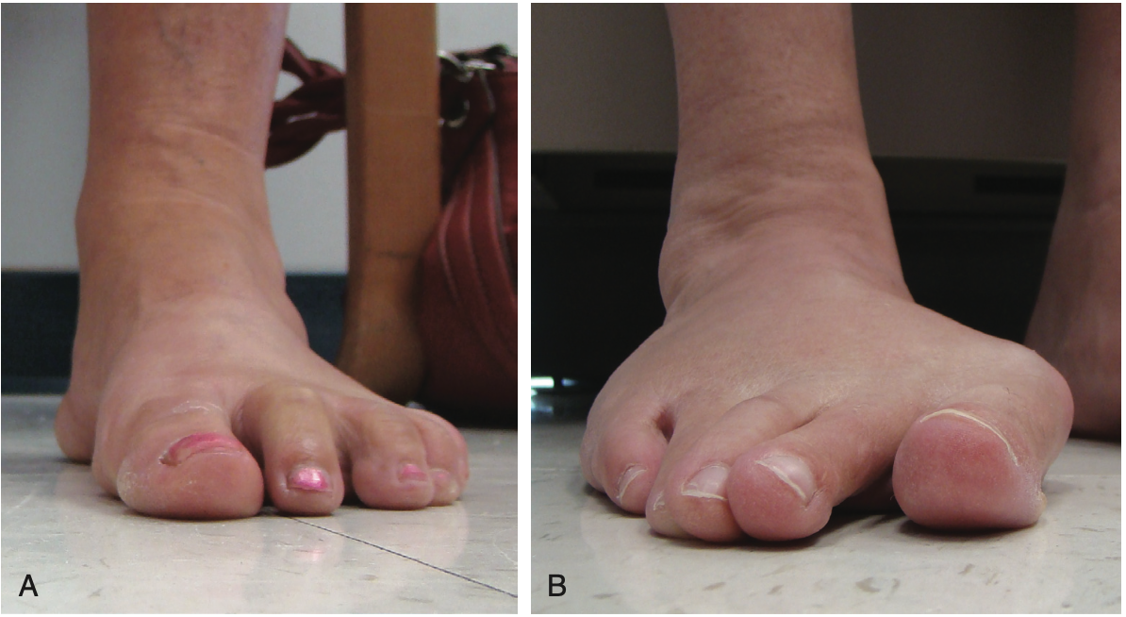
EXAMEN DE PIE
Notes:
Por ultimo en cuanto al antepie es importante observar la rotación y alineación del hallux, si presenta exostosis y el apoyo de los ortejos menores, si están en mazo en martillo. Esta es la mejor visión para evaluarlo

Slide 17
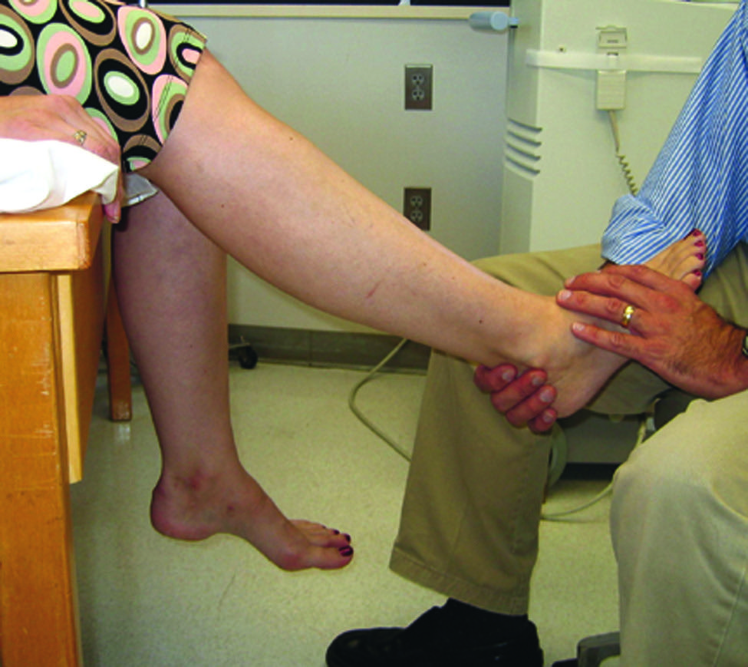
EXAMEN SENTADO
Posición
Aspecto general;
Eritema
Aumento de volumen
Equimosis
Callosidades
Ulceras
Cicatrices
Notes:
Bueno y luego pasamos al examen sentado, se le pide al paciente se que coloque en el borde de la camilla con los pies colgando hacia nosotros y las rodillas flexionadas
Observamos en primer instancia el aspecto general, en busca de aumento de volumen, equimosis, eritema, distribución del bello, callosidades sobretodo en la región plantar, ulceras, cicatrices, todo eso nos da información extra que es muy importante

Slide 18
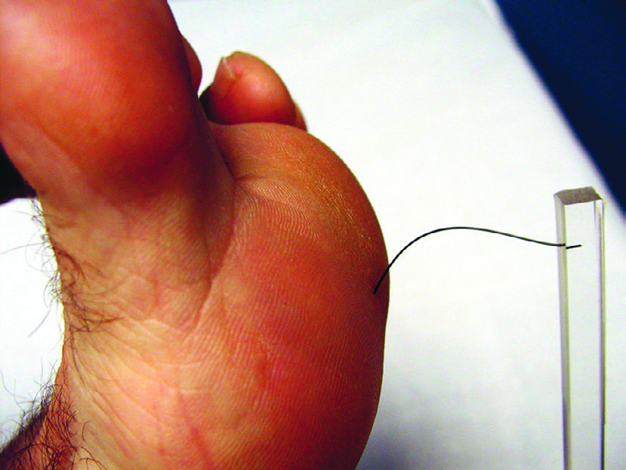
EXAMEN NEUROVASCULAR
PULSOS (TP Y Pedio)
LLENO CAPILAR
TEST MONOFILAMENTO SEMMES-WEINSTEIN
REFLEJOS
PERCUSION
SINDROMES ESPECIFICOS (Tunel tarsiano, neuroma de Morton)
Notes:
Luego de la inspección es importante hacer un buen examen neurovascular porque nos va a hablar no solo de enfermedades locales sino tbn sistémicas. Palpar los pulsos tibial posterior y pedio cuando es dificultoso localizarlos evaluar el relleno capilar, una demora en este o alteración en los pulsos puede hablar de enfermedad vascular periférica, enfermedades autoinmunes, diabetes.
Debemos evaluar la sensibilidad cutánea para este es muy útil y sencillo el test del monofilamente de Semmes-weinstein, asi como también reflejos y sensación posicional y vibratoria.
Hay varias áreas en las que un nervio periférico puede quedar atrapado e irritado localmente. El sitio más común es el nervio tibial a su paso por el túnel del tarso, La percusión a lo largo del trayecto del nervio a medida que pasa por el túnel para provocar hormigueo puede indicar compresión o irritación del nervio. Un dolor quemante en el antepie sobretodo en la compresión del 3 espacio intermetatarsiano puede denotar un neuroma interdigital

Slide 19
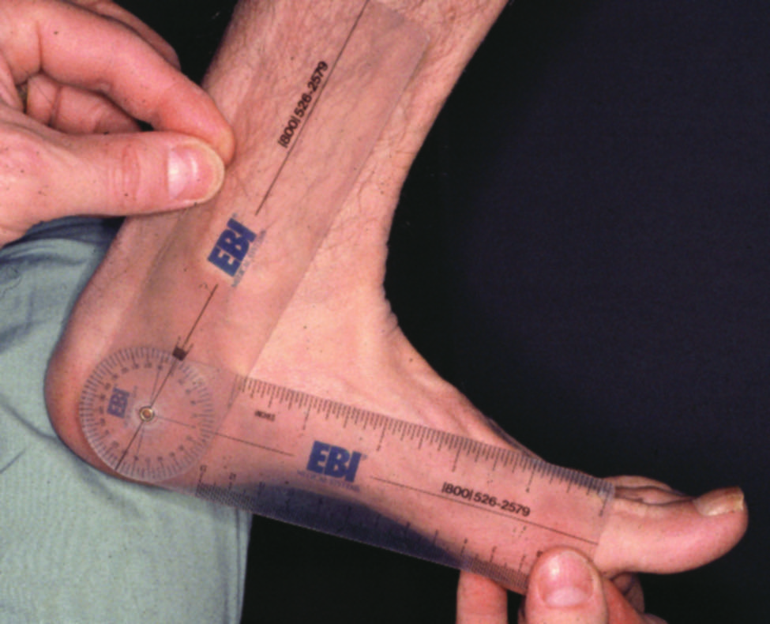
TOBILLO
MOVIMIENTO ARTICULAR
Flexión plantar: 45-50’
Flexión dorsal: 10-15’
Estabilidad sagital, coronal y de rotación:
Cajón anterior
Tilt talar
Squeeze test
Test rotacional
Notes:
Tambien sobre la mesa de examen debemos evaluar el rango movilidad pasiva y activa de las articulaciones
El rango normal de movimiento del tobillo es de aproximadamente 10 a 15 grados de dorsiflexión a 45 a 50 grados de flexión plantar. Aunque el tobillo es esencialmente una articulación de un solo eje, su eje se desplaza a lo largo de una línea que se estima razonablemente colocando las puntas de los dedos índices justo debajo de las proyecciones más distales de los dos maléolos.. Debido a que un eje oblicuo del tobillo ayuda a absorber la rotación horizontal de la pierna, su rango de movimiento en el examen macroscópico está relacionado con el rango de movimiento en la articulación subastragalina.
También se debe revisar la articulación del tobillo en busca de inestabilidad en los planos sagital, coronal y de rotación. El examen del cajón anterior y el tilt talar examinan la estabilidad de los ligamentos laterales del tobillo .Agregar un momento de rotación externa al examen del cajón anterior puede verificar la estabilidad del ligamento deltoideo, aunque esto puede ser un hallazgo muy sutil.
La estabilidad de la sindesmosis se comprueba mediante la prueba de compresión de la pantorrilla y la prueba de rotación externa (fig. 2-30A y B). La laxitud real es difícil de apreciar, aunque, si cualquiera de estas pruebas genera dolor a lo largo de la sindesmosis, se debe sospechar una lesión en estos ligamentos. Al verificar la estabilidad, es importante y útil usar la extremidad opuesta para comparar.

Slide 20
Notes:
La maniobra de cajon anterior se realiza con el tobillo en leve flexion plantar tomando el retropié con una mano para traccionar hacia adelante y la otra mano realizando oposición en la tibia.
El talar tilt realiza ejerciendo movimiento de eversión con una mano en la subtalar para determinar que no sea esta la articulación que se mueva

Slide 21
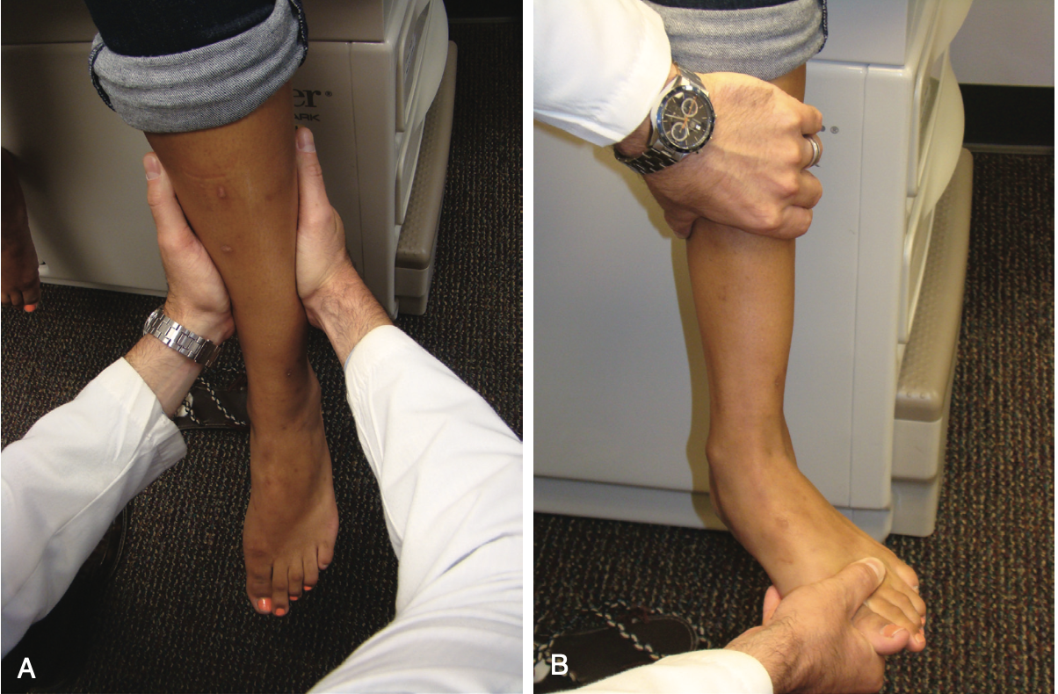
Notes:
El squeeze test es La prueba de compresión de la pantorrilla.
B, La prueba de estrés de rotación externa se realiza Con la rodilla flexionada, gire el pie hacia afuera mientras mantiene la pierna en una posición fija.

Slide 22
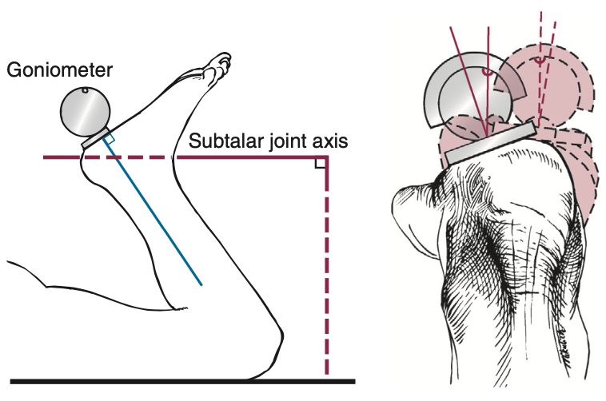
SUBTALAR
Gran variabilidad: 20-60’
Muy relacionado con articulación TN y CC
Mayor inversión que eversión
Notes:
El movimiento en la articulación subastragalina varía, Isman e Inman publicaron un mínimo de 20 grados y un máximo de 60 grados de movimiento. El movimiento de la articulación subastragalina está íntimamente relacionado con el movimiento de la articulación talonavicular y la articulación calcaneocuboidea. Si una de estas articulaciones está rígida o artrítica, puede afectar significativamente el movimiento observado en las otras articulaciones. El método más preciso para determinar el grado de movimiento subastragalino es colocar al paciente en decúbito prono y flexionar la rodilla aproximadamente 135 grados y se invierte y evierte pasivamente el talón mientras mide la extensión del movimiento con un goniómetro
Un método más práctico se logra con el paciente sentado.. Con el calcáneo sostenido en una mano y el antepié en la otra, la articulación subastragalina se invierte y evierte.. Por lo general, hay el doble de inversión que de eversión.

Slide 23
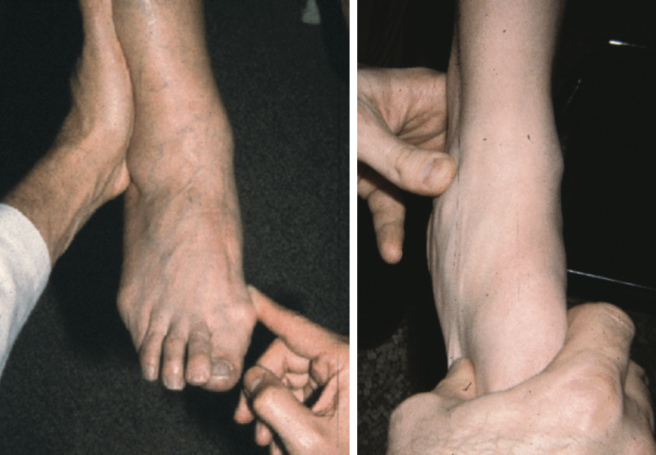
TALONAVICULAR - CALCANEOCUBOIDEA
2 VECES MAS ADUCCION QUE ABDUCCION
Notes:
El movimiento de la articulación transversa del tarso se observa manteniendo el calcáneo en línea con el eje longitudinal de la tibia (la posición neutra subastragalina) y el antepié paralelo al suelo. La aducción y la abducción de esta articulación pueden aislarse. Aunque estas medidas son algo variables, una regla general es que hay dos veces más aducción que abducción en la articulación transversa del tarso.

Slide 24
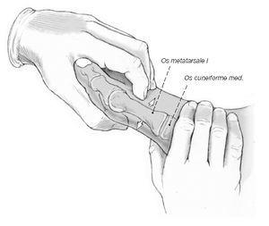
TARSOMETATARSIANA
1’ TMT rango variable en plano sagital y coronal
2’ y 3’ TMT mínima movilidad
4’ y 5’ muy flexibles en plano sagital
Rotación axial del antepié
Notes:
La primera articulación metatarsocuneiforme tiene un rango de movimiento variable tanto en el plano sagital como en el coronal. Para probar este movimiento en el plano sagital, las cuatro cabezas metatarsianas menores deben sujetarse con una mano mientras que la cabeza del primer metatarsiano debe trasladarse dorsal y plantarmente. Esta prueba determina la movilidad del primer rayo, que es importante en la patología del hallux valgus. Las articulaciones metatarsocuneiformes segunda y tercera tienen un movimiento mínimo en condiciones normales. Las articulaciones tarsometatarsianas cuarta y quinta son extremadamente flexibles en el plano sagital y también se pueden aislar sujetando las tres cabezas metatarsianas mediales mientras se traslada la cuarta y la quinta en dirección dorsal y plantar. La rotación axial del antepié mientras se mantiene la posición neutra subastragalina puede provocar dolor en la parte media del pie en el contexto de la artrosis tarso-metatarsiana.

Slide 25
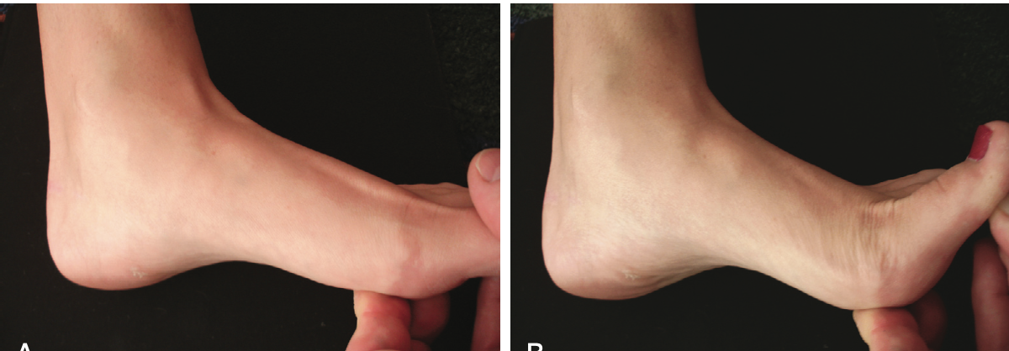
METATARSOFALANGICA
Notes:
El movimiento en las articulaciones MTF se mide colocando el tobillo en ángulo recto y haciendo que el paciente flexione activamente las articulaciones MTF y las interfalángicas con dorsiflexión y flexión plantar. Existe una gran variabilidad individual, con una flexión dorsal de 45 a 90 grados y una flexión plantar de 10 a 40 grados. La traslación dorsal de las articulaciones metatarsofalángicas menores puede probarse sujetando la cabeza del metatarsiano con una mano y la base de la falange proximal con la otra mano y dirigiendo una fuerza dorsal con el pulgar. Este examen prueba la integridad de la placa plantar y es especialmente importante en la segunda y tercera articulación metatarsofalángica.

Slide 26
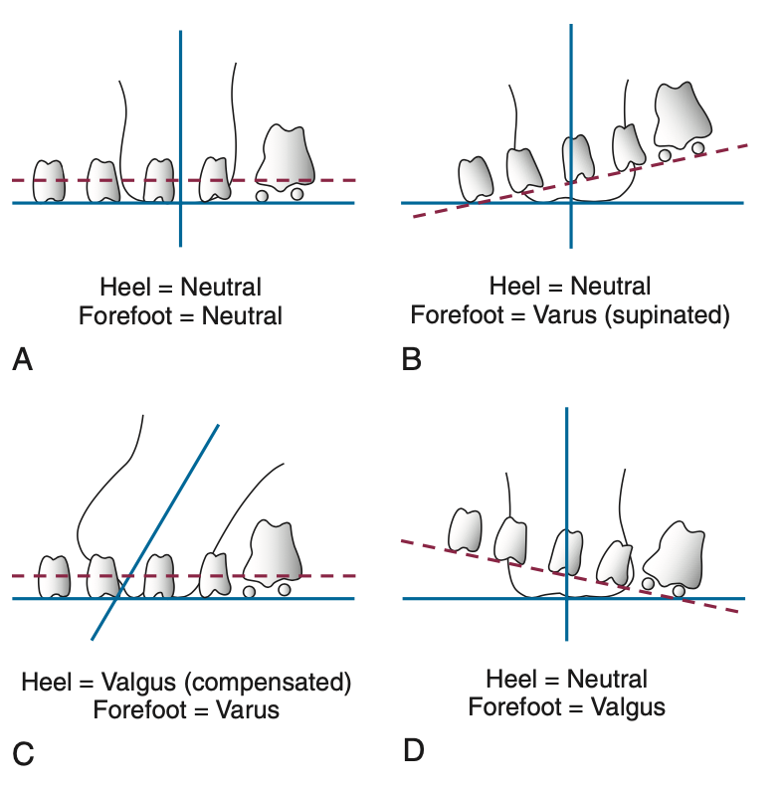
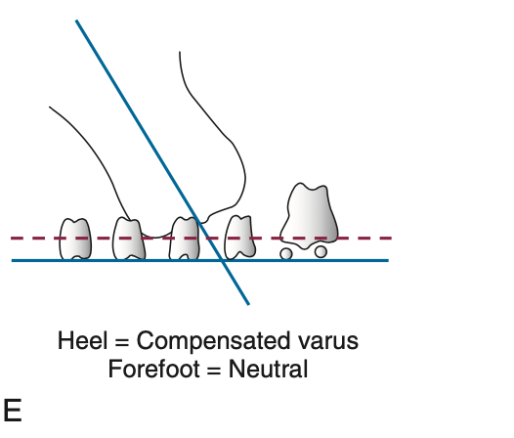
RELACION ENTRE RETRO Y ANTEPIE
Notes:
La relación entre el retropié y el antepié debe determinarse. Ya q es importante porque puede ser la causa subyacente del problema clínico del paciente. La determinación de esta relación se realiza mejor con el paciente sentado en la mesa de exploración con las rodillas flexionadas a 90 grados. Se sujeta el retropié y se coloca en su posición neutra, la relación del antepié, proyectada por un plano paralelo a los metatarsianos, se relaciona con un plano perpendicular al eje longitudinal del calcáneo. Según esta medida, el antepié estará en una de tres posiciones en relación con el retropié: ■ Neutro: El plano de los metatarsianos y el plano del calcáneo son perpendiculares entre sí. ■ Varo del antepié: la cara lateral del pie está más flexionada plantar que la cara medial, lo que coloca al antepié en una posición supina ■ Antepié valgo: el borde medial del pie está más flexionado plantar en relación con el borde lateral del pie, lo que coloca al pie en una posición de pronación. La importancia de esta medida es que al relacionar la posición del antepié con el retropié, se pueden identificar varios tipos de problemas clínicos. En el pie normal, los planos del antepié y del retropié son casi perpendiculares entre sí, aunque un grado moderado de variabilidad en la medición no tiene importancia clínica. Esta relación puede ser flexible o rígida. Una deformidad fija del antepié en varo o valgo no permite que el pie se vuelva plantígrado una vez que el retropié se coloca en una posición neutra y, por lo tanto, la extensión de la masa de fusión debe incluir la articulación transversa del tarso para realinear el antepié. Por el contrario, cuando el antepié es flexible o neutral, la realineación del retropié por sí sola permite que el antepié sea plantígrado.

Slide 27
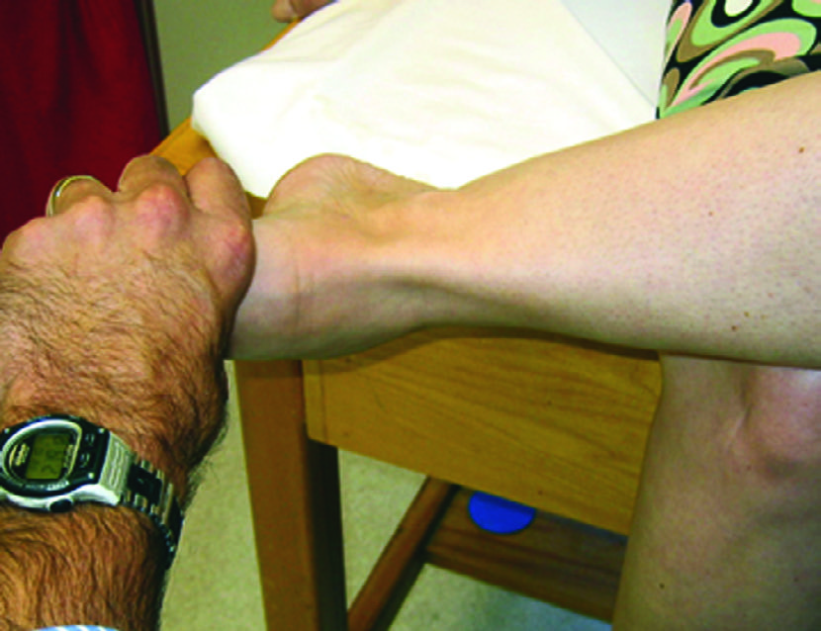
FUNCION MUSCULAR
TIBIAL POSTERIOR
TIBIAL ANTERIOR
PERONEO CORTO
PERONEO LARGO
EHL Y EDL
FHL Y FDL
CONTRACTURA DE AQUILES
Notes:
Es importante observar la fuerza de cada músculo. También es útil palpar cada tendón para asegurarse de que la compensación por parte de otro músculo no enmascare la pérdida de función.. Es importante evaluar la función del tibial posterior porque es el principal inversor del pie. Sin embargo, el tibial anterior también actúa como inversor secundario. Para aislar la función del tibial posterior, es importante mantener el pie en flexión plantar mientras el paciente invierte activamente el pie contra resistencia y palpa el tendón del tibial posterior. La asimetría en la cantidad de inversión del pie es una indicación de patología del tendón tibial posterior. Los músculos extrínsecos de la parte lateral del pie pueden provocar dificultades similares. El músculo peroneo corto funciona principalmente para evertir el pie, y el peroneo largo funciona principalmente para flexionar plantar la columna medial del pie. Para tener una idea de la fuerza de los peroneos, se debe pedir al paciente que rote externamente el pie contra resistencia. La función de eversión del peroneo largo es bastante débil. Para aislar el peroneo largo, se debe pedir al paciente que flexione plantar el lado medial del pie mientras el examinador resiste debajo de la cabeza del primer metatarsiano. También debemos examinar la estabilidad de los tendones peroneos en el surco retrofibular. Se le pide al paciente que dorsiflexione y evierta el pie contra resistencia mientras el examinador palpa suavemente el borde lateral del peroné distal. Un retináculo peroneo superior insuficiente conducirá a la subluxación de los tendones sobre la cresta del peroné. La circunducción del pie también puede ayudar a evaluar la estabilidad del tendón, así como a provocar el chasquido del tendón o la subluxación dentro de la vaina. No solo se debe evaluar la fuerza de cada grupo muscular, sino que también es importante determinar si existe una contractura. En el retropié, la contractura más común es el complejo muscular de la pantorrilla.

Slide 28
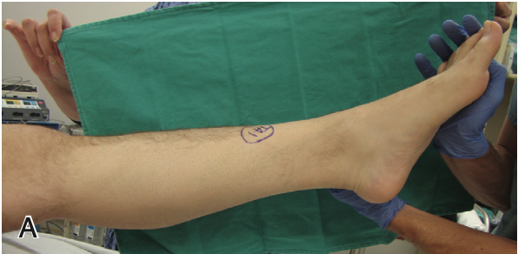
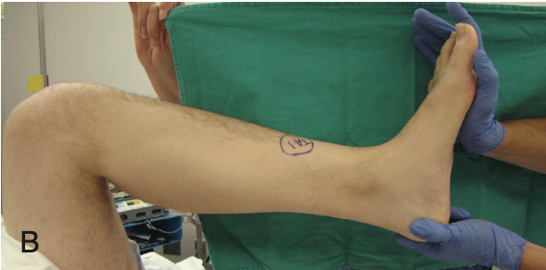
Notes:
EL TEST DE SILVERSKIOLD
Dorsiflexione el tobillo con la subastragalina neutra y la rodilla extendida (A), y luego flexione la rodilla (B). Si la dorsiflexión del tobillo mejora con la flexión de la rodilla, como en este caso, entonces se considera que la porción gastrocnemio del complejo gastrocnemio-sóleo es el origen primario.

Slide 29
MARCHA
ANORMALIDADES OBVIAS DE LOCOMOCION
COMPORTAMIENTO ASIMETRICO DE LAS EXTREMIDADES
POSICION DE LA PATELA Y TAT
CONVERGENCIA HACIA DENTRO O AFUERA
ARCO LONGITUDINAL INTERNO
INVERSION DEL RETROPIE Y SUPINACION DEL ANTEPIE EN EL DESPEGUE
POSICION DEL PIE EN RELACION AL SUELO EN MOMENTO DEL APOYO DE TALON
Notes:
La evaluación de la marcha de un paciente es un componente importante del examen físico. observar al paciente caminando a varias velocidades y con y sin zapatos.. Deben hacerse las siguientes observaciones: 1. Detectar anormalidades obvias de locomoción. Esto se observa mejor, tratando de examinar cada pierna a individualmente. Esto permite separar la lateralidad en la pérdida de longitud de zancada y la fase de marcha de una cojera. 2. Percibir el comportamiento asimétrico de los dos lados del cuerpo. Esta asimetría puede estar en la rotación del torso, el balanceo de las extremidades superiores o las alteraciones unilaterales de la marcha de las extremidades inferiores. Debido a que tal rotación pélvica asimétrica puede ser el resultado de una anomalía en cualquiera de los componentes de la extremidad inferior, es obligatorio que el médico tenga mucho cuidado al examinar no solo el pie y el tobillo, sino también las rodillas y las caderas.
3. Observe la posición de la rótula y la tuberosidad tibial al pararse y caminar. Son indicadores del grado de rotación horizontal de la pierna en el plano axial y pueden guiar al examinador para buscar más proximalmente el proceso patológico primario. 4. Observe el grado de convergencia hacia adentro o afuera. En el momento del despegue, la pierna ha alcanzado su rotación externa máxima y el pie se inclina ligeramente hacia afuera. Durante la fase de balanceo, toda la pierna y el pie giran internamente. La cantidad promedio de rotación es de unos 15 grados, pero esto varía mucho de persona a persona.
5. Observe el arco longitudinal durante la primera mitad de la fase de apoyo de la marcha. Hay q buscar pronación o supinación dinámica en la fase de apoyo para evaluar la estabilidad en el apoyo medio. Normalmente, el pie prona mientras se carga con el peso corporal durante la primera mitad de la fase de apoyo. La cantidad de pronación está sujeta a variaciones individuales extremas. Sin embargo, el factor importante es si el pie permanece en pronación durante el período de elevación y despegue del talón. En el pie que funciona normalmente, cuando el talón se eleva, hay una inversión casi instantánea del talón.
6. Observar la inversión del talón y supinación del pie durante el despegue y la presencia o ausencia de deslizamiento rotatorio del antepié en el suelo. 7. Observe la posición del pie en relación con el suelo en el momento del apoyo del talón. Normalmente, el talón toca el suelo primero, seguido de una rápida flexión plantar.

Slide 30
EXAMEN DEL CALZADO
DESGASTE DESDE EL TALON A LA PUNTA
PRESENCIA DE DISPOSITIVOS DE APOYO O CORRECCIONES
OBLICUIDAD DEL ANGULO DEL PLIEGUE EN LA PUNTA
IMPRESIÓN QUE DEJA EL ANTEPIE EN LA PLANTILLA
PRESENCIA O AUSENCIA DE DESGASTE CIRCULAR EN LA SUELA
FORMA DEL ZAPATO COMPARADO CON LA FORMA DEL PIE
Notes:
Debido a que el tipo de calzado y la altura del tacón afectan la forma de caminar de una persona, deben anotarse en la historia clínica y en la secuencia del examen. El examen debe incluir 1. desgaste desde el talón hasta la punta: el desgaste lateral temprano de la parte trasera y media del zapato indica una deformidad en supinación. La pérdida de la suela medial y del contrafuerte indica una deformidad en pronación. 2. Presencia de dispositivos de apoyo o correcciones en los zapatos: soportes para el arco, almohadillas para los talones, cuñas para los talones, manipulación del cuero para acomodar la deformidad o almohadillas para el antepié indican dificultades previas. 3. Oblicuidad del ángulo del pliegue en la punta del zapato: El ángulo varía de persona a persona; cuanto mayor sea la oblicuidad del pliegue en el zapato con respecto a su eje mayor, mayor será la cantidad de movimiento subastragalino necesario para distribuir el peso corporal uniformemente sobre las cabezas de los metatarsianos. 4. Impresión que ha dejado el antepié en la plantilla del zapato
5. Presencia o ausencia de desgaste circular en la suela del zapato: dicho desgaste indica deslizamiento rotatorio del pie en el piso durante el despegue, por falta de movimiento subastragalino. 6. La forma del zapato comparada con la forma del pie: Esto le da al examinador pistas sobre el tamaño adecuado de los zapatos del paciente. Se debe observar cuidadosamente la forma del zapato (p. ej., zapato de punta estrecha o puntera ancha) y la forma general del pie cuando el paciente soporta peso.

Slide 31
CONCLUSION
HACER UN EXAMEN FISICO RUTINARIO
EVALUAR AL PACIENTE DE PIE, SENTADO Y DURANTE LA MARCHA
EVENTUAL POSICIONES ESPECIALES (PRONO)
MANIOBRAS ESPECIALES
FUERZA MUSCULAR
EXAMEN DEL CALZADO
Notes:
Como conclusión podemos decir que lo mas importante es realizar un examen físico rutinario
Es importante evaluar al paciente de pie, con carga de peso, sentado y durante la marcha. En situaciones especiales ver posiciones especiales como el prono para el Aquiles
Aplcar las maniobras especiales necesarias para detectar patologías
Registrar la fuerza uscular de cada grupo en particular
Y por ultimo finalizar por el examen del calzado que nos brindara la info adicional.

